Slide 1
非接触式测温的原理及应用 ——以红外测温为例
小组成员：200455203 陈尊来
200455216 孙源泽

Slide 2
常用工业温度测量方式——热电偶
温度及其分布的测量，在很多科研及实际生产中，具有十分重要的基础意义。例如在工业高炉炼钢或工件表面改性中，炉内温度及其分布的检测与控制，对炉体的寿命、产品的质量、能耗的降低有着重要的意义。
目前，常采用铂铑热电偶进行温度的测量，属于接触式测温方法。接触式测温法测温元件和被测介质需要一定的时间才能达到热平衡，所以对于温度变化较快的环境，不能实现温度的实时监测。而且，热电偶的探头通常只能安装在炉壁上，对炉内的温度分布的测量较为困难。
此外，在高温、高压和有害介质条件下工作时，热电偶丝很快会氧化、变脆、甚至损坏，使温度的监测难以持续进行。

Slide 3
常用工业温度测量方式——非接触测温
而采用非接触式测温，只需把温度计光学接受系统对准被测物体，而不必与之进行热接触，因此可以测量温度变化较快的物体的温度，而不对待测物体造成任何干扰，可实现温度的无损实时监测。对该温度计的光学系统进行适当设计，可以实现三维空间的温度分布测量。同时，因无需与待测物体接触，该温度计还可以实现极高温的测量。
所以在需要保持卫生距离、超高温测量、不方便布置热电偶线路、无法接近或移动的物体和材料的温度的测量中，非接触式测温相对于接触式测温有着明显的优势。

Slide 4
常用非接触式测温途径
常见的非接触式测温方法有辐射测温法、原子谱线线宽测温法等，电工电子技术在非接触式测温方法中主要是用在信号转换中。非接触式测温方法检测到的一般是非电量信号，其传递存在很大的局限性，要实现控制更是难上加难，所以通常是将这些非电量信号转换成电信号进行间接传递和控制。
实际测量到的信号来源于测试物理量的测量仪器及传感器，接收的信号往往很小而且易受干扰，在加工信号前要进行预处理，根据实际情况利用隔离、滤波、阻抗匹配、补偿等技术手段，将信号分离出来并放大。当信号足够大时再进行信号的运算、转换、比较和保存等不同的加工。

Slide 5
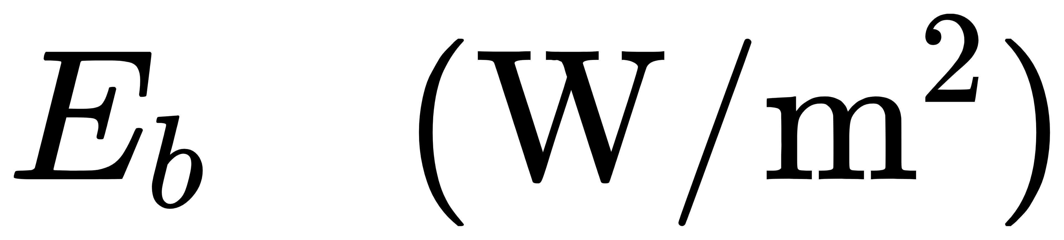

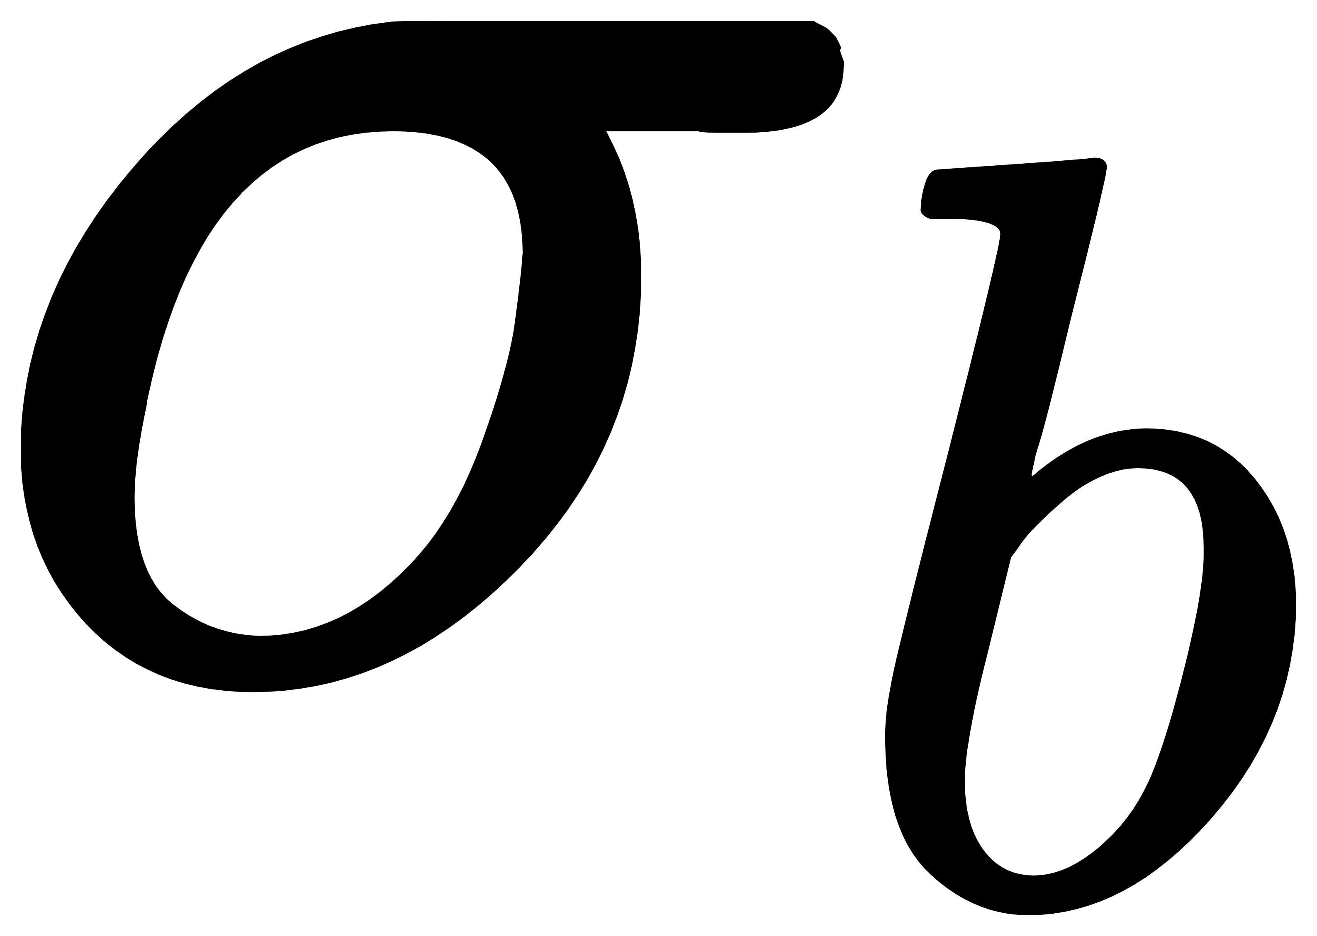
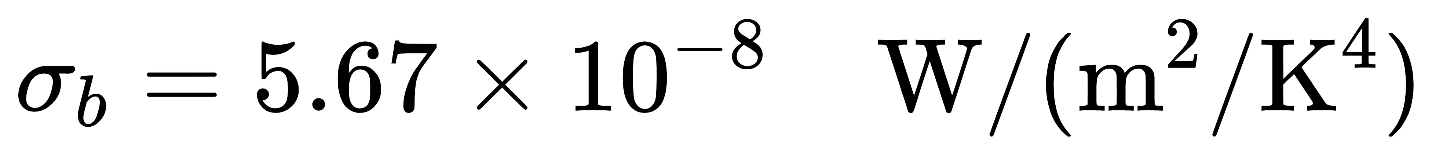
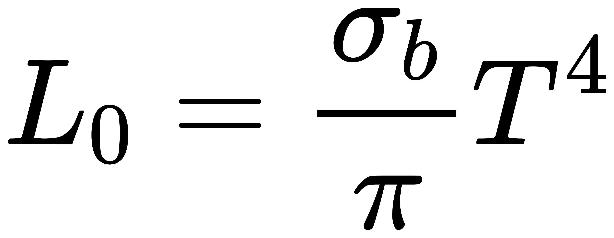
红外测温仪的工作原理
黑体辐射力——
——斯蒂芬·玻尔兹曼常量(黑体辐射常数)
如将上式用辐射亮度表示，则有：

Slide 6
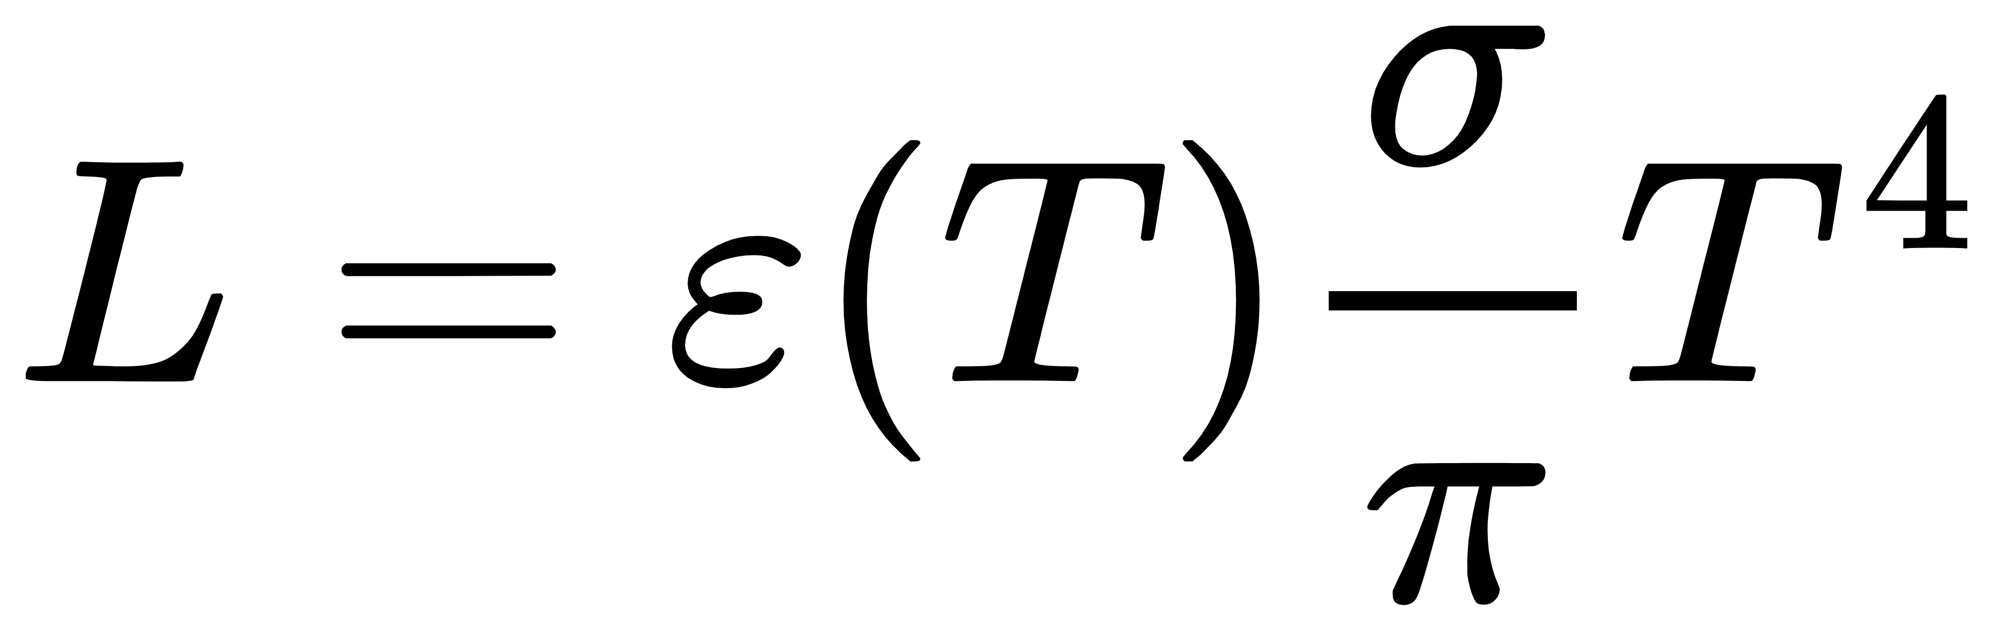
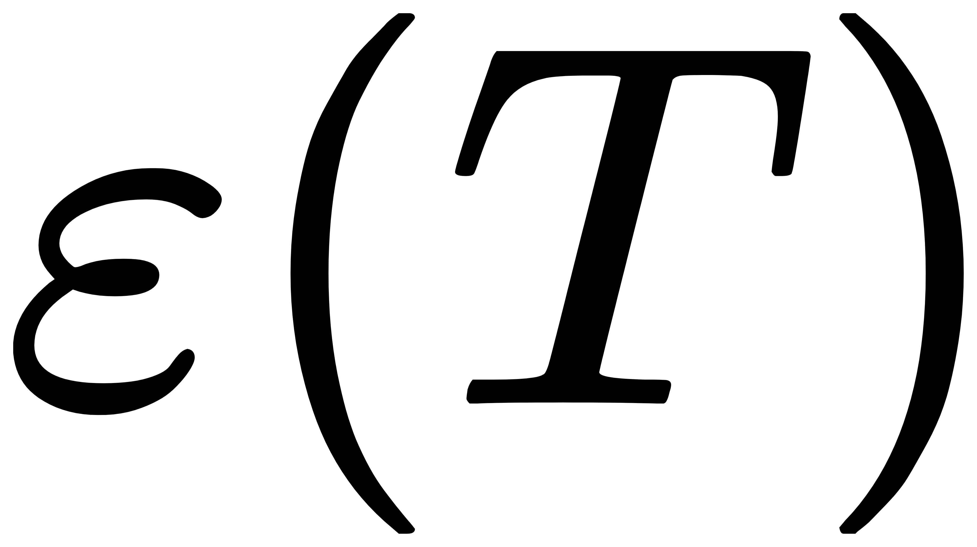
红外测温仪的工作原理
由于实际物体的发射率低于绝对黑体，所以实际物体的辐射亮度公式为：
式中， 为实际物体的全发射率。
从中我们可知，任何物体的总辐射亮度与温度的四次方成正比，通过测量物体的总辐射亮度就可得到该物体的温度，这就是辐射非接触式测温的基本原理。

Slide 7
红外测温的系统组成
红外测温采用逐点分析的方式，即把物体一个局部区域的热辐射聚焦在单个探测器上，并通过已知物体的发射率，将辐射功率转化为温度。
由于被检测的对象、测量范围和使用场合不同，红外测温仪的外观设计和内部结构不尽相同，但基本结构大体相似，主要包括光学系统、光电探测器、信号放大器及信号处理、显示输出等部分组成，其基本结构如下图所示。

Slide 8
红外测温仪结构图
将红外辐射调制为交变辐射
红 外 辐 射
显 示 器
热辐射体
光学系统
转换为电信号
红外探测器
信号处理电路
调 制 盘
输出
补偿电路
调 制 盘

Slide 9
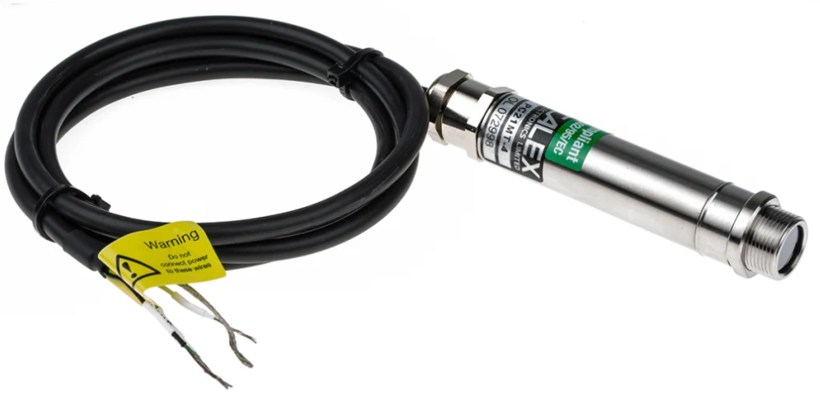
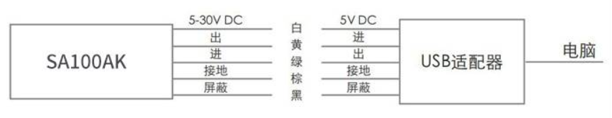
常见红外测温仪器
K型热电偶红外线温度传感器

Slide 10
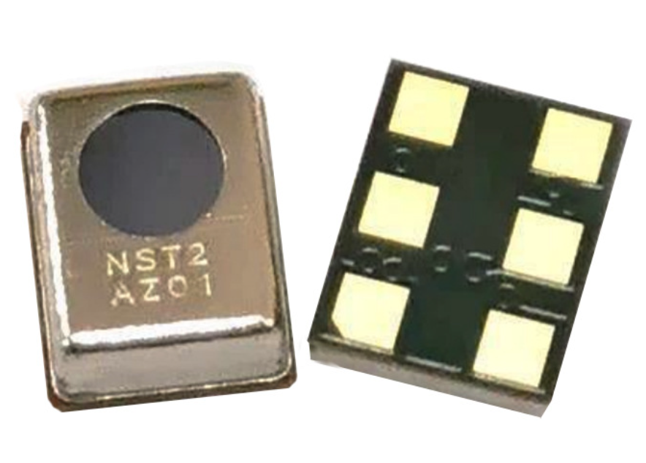
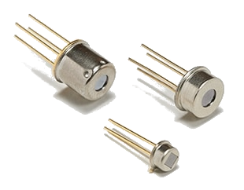
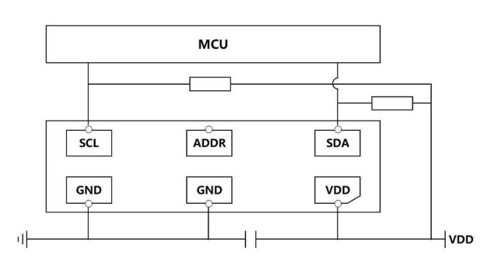
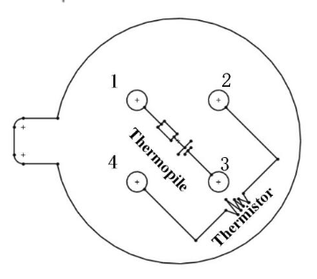
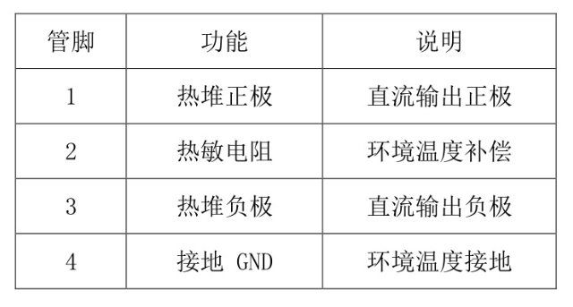
常见红外测温仪器
热电堆红外测温传感器

Slide 11
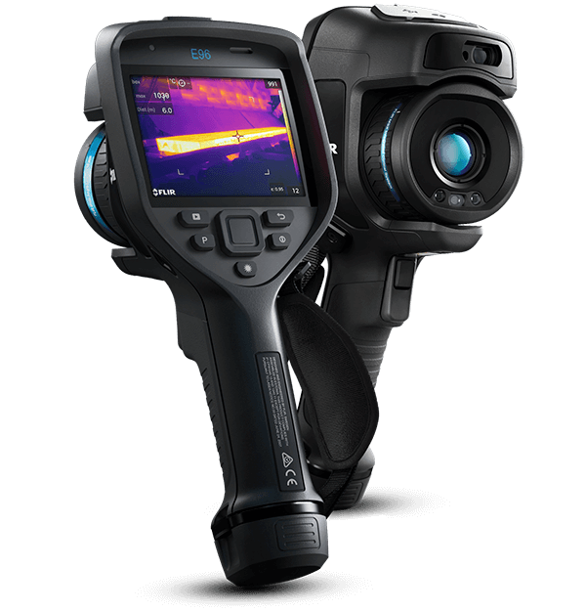
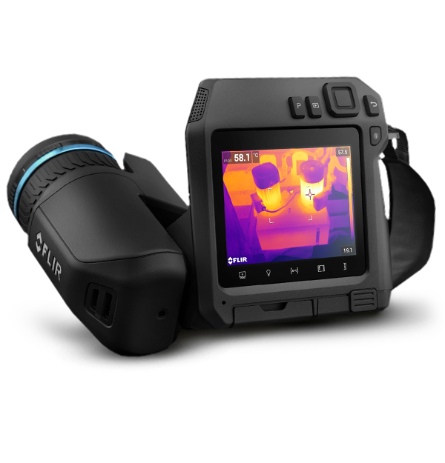
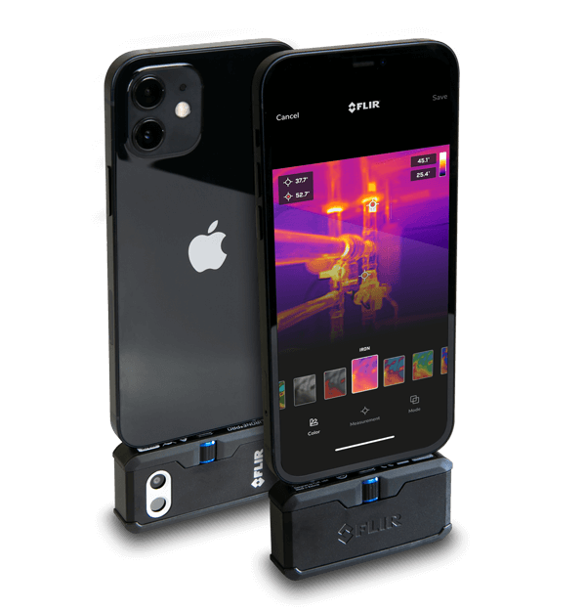
常见红外测温仪器
红外热成像仪

Slide 12
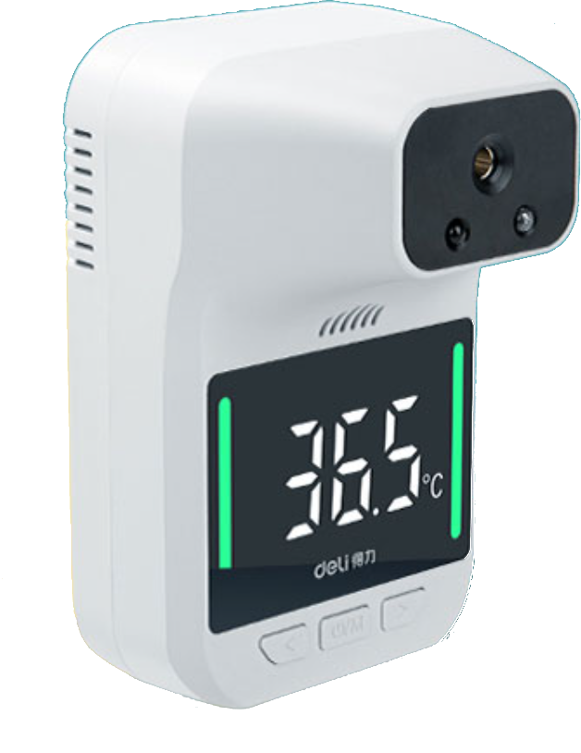
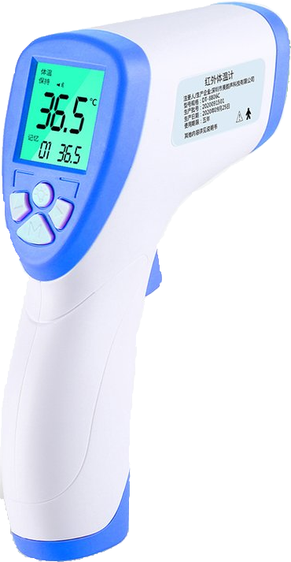
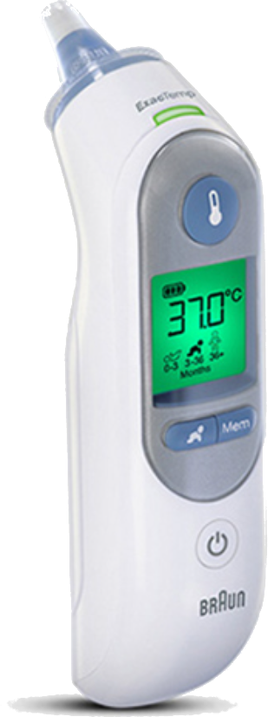
常见红外测温仪器
红外电子体温计

Slide 13
再见

